Slide 1
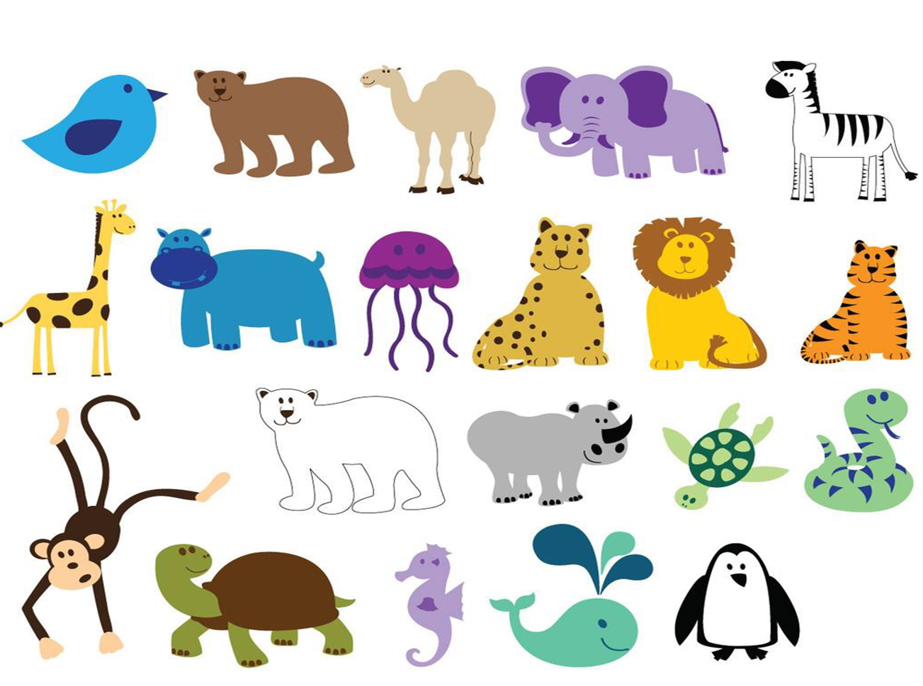
面向对象答辩 --动物园
--AID1910孙贝贝

Slide 2


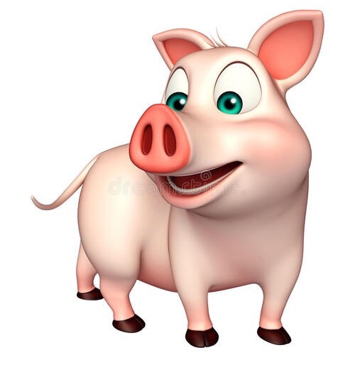

动物园中类无处不在
类：
一个抽象的概念，
即动物园中的”类别”。
狗类
狮子类
猪类
猴类

Slide 3
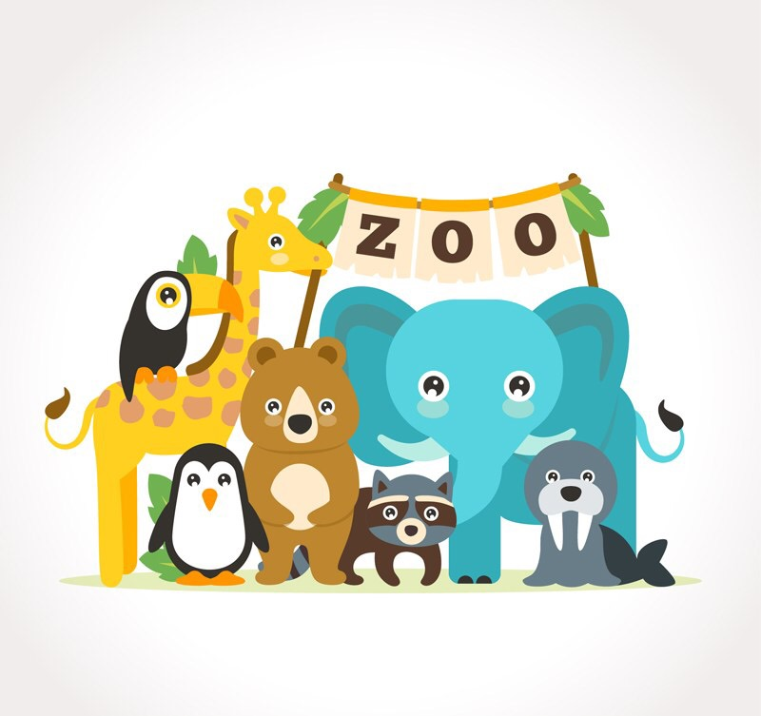
面向对象三大特征
封装
继承
多态

Slide 4
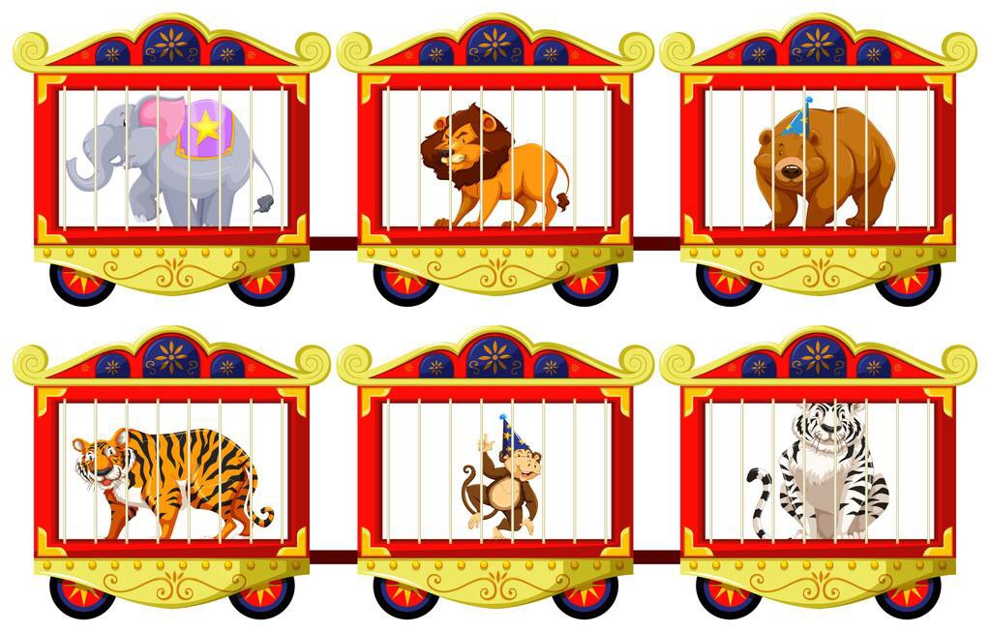
封装
大象类
狮子类
熊类

Slide 5
封装理解
定义：
(1) 分而治之
将一个大的需求分解为许多类，每个类处理一个独立的功能。
(2) 变则疏之
变化的地方独立封装，避免影响其他类。
(3) 高 内 聚
类中各个方法都在完成一项任务(单一职责的类)。
(4) 低 耦 合
类与类的关联性与依赖度要低(每个类独立)，让一个类的改变，尽少影响其他类。
优势：
便于分工，便于复用，可扩展性强。

Slide 6
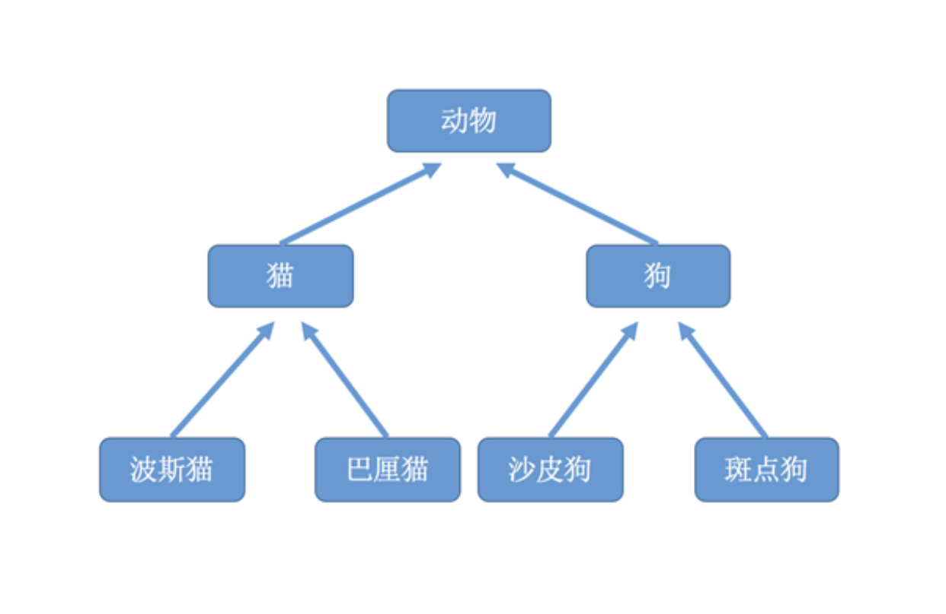
继承
在程序中，继承描述的是事物之间的所属关系
例如：猫和狗都属于动物，程序中便可以描述为
猫和狗继承自动物
波斯猫和巴厘猫继承自猫
沙皮狗和斑点狗继承自狗

Slide 7
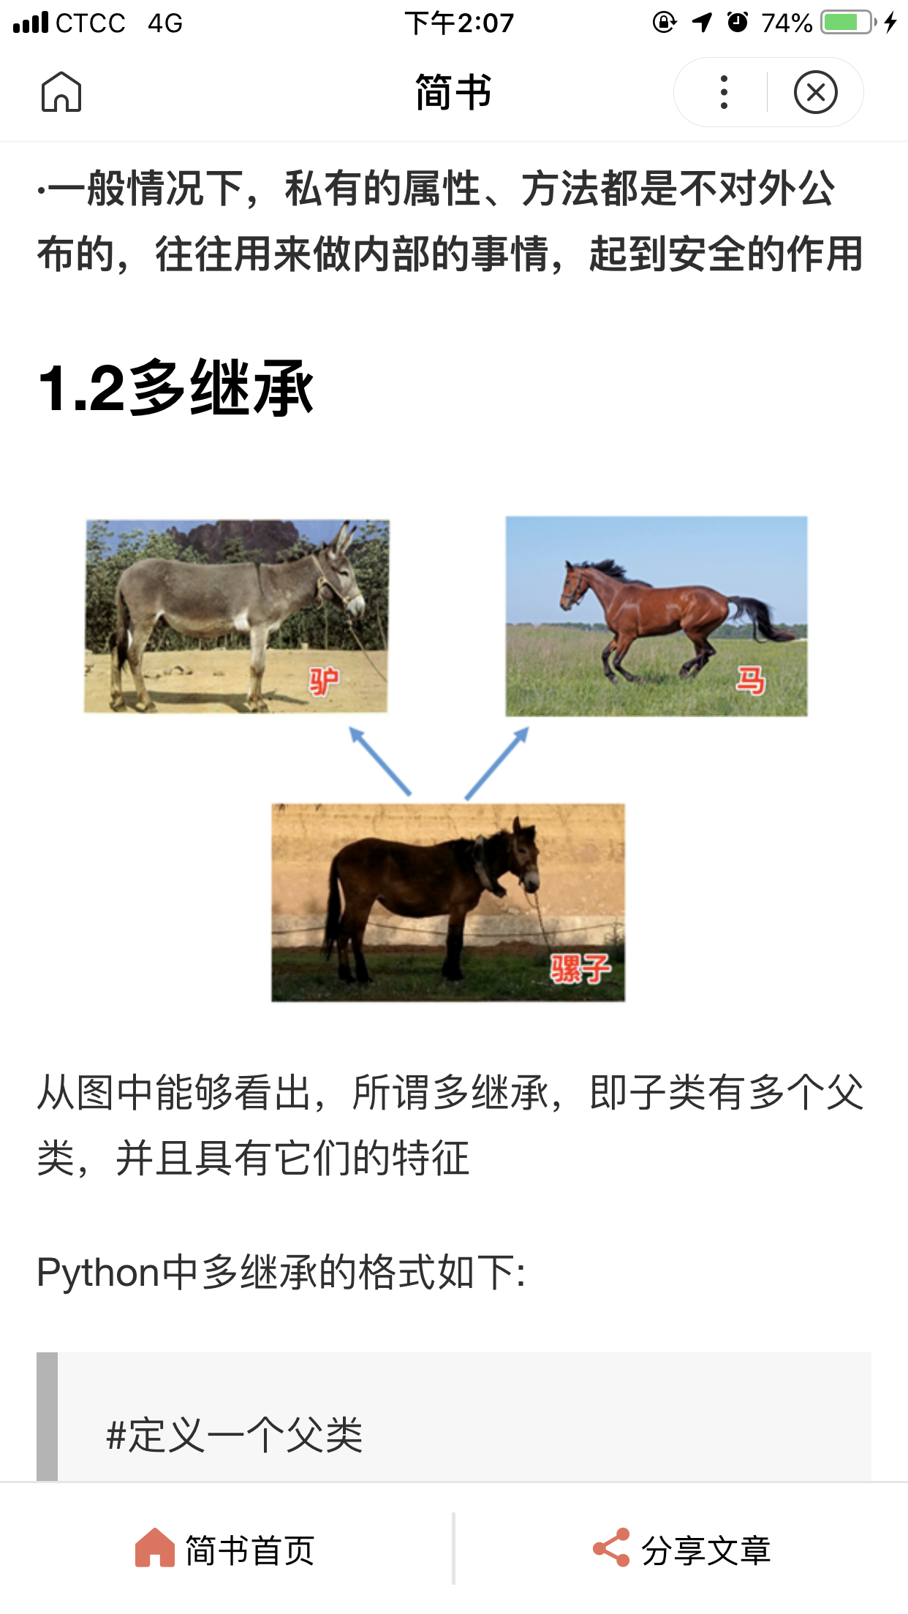
多继承
从图中看出，所谓多继承，
即子类(骡子)有多个父类(驴)(马)，
并且具有父类(驴)(马)的特征

Slide 8

继承理解
定义：
重用现有类的功能，并在此基础上进行扩展。
说明，子类直接具有父类的成员（共性），还可以扩展新功能。
优点：
一种代码复用的方式。
缺点：
耦合度高：父类的变化，直接影响子类。

Slide 9

多态
定义：
父类的同一种动作或者行为，在不同的 子类上有不同的实现。
作用：
在继承的基础上，体现类型的个性化 （一个行为有不同的实现）。
增强程序扩展性，体现开闭原则。
父类
父类
子类
骡子与驴、马相比较,有很多相同的地方，这就是遗传，也就是继承
但是骡子和驴、马也有很多不一样的地方，这就是变异，也就是多态

Slide 10

六大原则
对扩展开放，对修改关闭
一个类有且只有一个改变的原因
马圈里有三头蒙古马，又加了一头飞马，但这又不影响蒙古马
不是一个类只能有一个功能，而是一个类只会因为一个原因而修改（游客要坐交通工具去看动物，有交通工具类和动物类，若想骑车去，只用改变交通工具）
01
02
单一职责
开闭原则.
细节依赖抽象，而非
抽象依赖细节
子类可以拓展父亲的功能
但不能改变父亲的功能
06
03
动物园全都需要这些动物，
别管猴子会逗笑 马儿会赛跑还是鹦鹉会说话，
飞马可以飞，但不能让马类都会飞
依赖倒置
里氏替换
优先使用类的组合，而非继承
05
04
类与类交互时,
传递的数据越少越好
去看猴子要走山路才能看然后回家再原路返回（此路是双行道），为了不交通拥挤，分别设计出看猴子的路线（单行道）和回家的路线（单行道） 组合的耦合性相对继承低
组合复用
迪米特法则
一个对象应当对其他对象有尽可能少的了解,不和陌生人说话
Notes:
10

Slide 11

面向对象：上帝视角看世界

